Slide 1
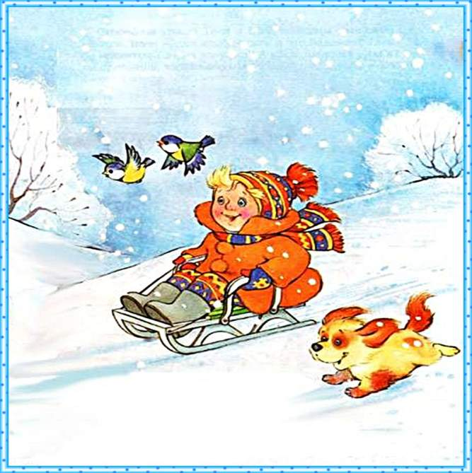
Правила зимней безопасности

Slide 2
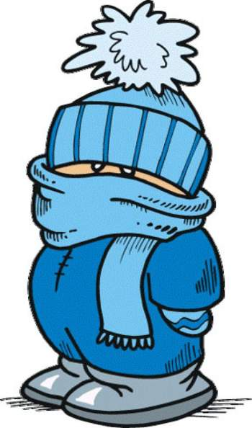
Одеваетесь правильно!
НЕ нужно одевать на ребенка слишком теплые вещи. Дети, которых кутают, увы, чаще болеют. Движения сами по себе согревают организм и помощь «ста одежек» излишняя. В результате организм перегревается и достаточно даже легкого сквозняка, чтобы простыть.

Slide 3
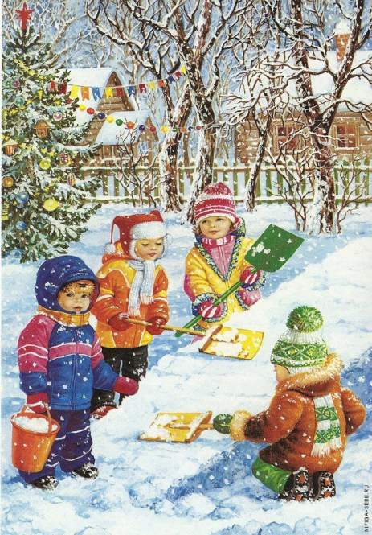
Зима - прекрасное время года.
Но готовиться к зимним забавам всегда нужно с умом.
Главное правило — удвоенное внимание и повышенная осторожность!
Зима – раздолье для зимних игр и забав.
Сколько веселья и радости доставляют детям игры в снежки и катания с ледяных горок. В то же время зимние прогулки таят в себе не мало опасностей.

Slide 4
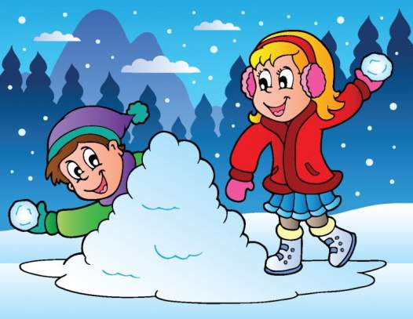
Играй аккуратно!
Во время игры в снежки:
Нельзя бросаться большими глыбами снега.
Нельзя кидать снежки в лицо.
Нельзя вместо снега использовать лед.

Slide 5
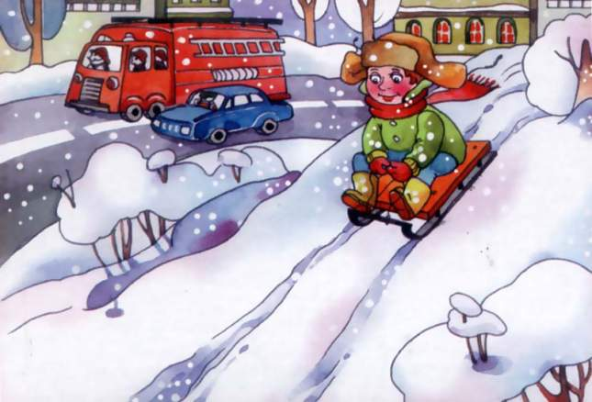
Осторожно, горка!
Зимние забавы — это весело. Но перед использованием санок или лыж убедитесь в их исправности. Помните про правила безопасности для детей. На больших спусках обязательно используйте шлем. Не упускайте ребенка из виду, когда он катается сам. Не нужно сооружать паровоз из саней и разрешать прыгать через трамплины. Это может привести к травматизму. Ограничивайте время пребывания на морозном воздухе. Периодически заходите с детьми в помещение, чтобы согреться. Позаботьтесь о теплых напитках и дополнительных варежках.
Зимой, выбирая горку для катания, необходимо обратить внимание, на то, чтобы она не выходила на проезжую часть дороги, где в любой момент может появиться машина.

Slide 6
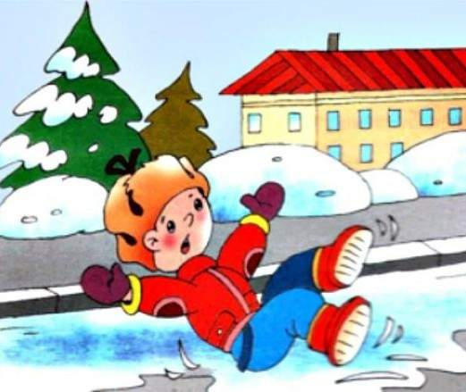
Осторожно, гололед!
В гололедицу на улице нужно быть особенно осторожным.
Не в коем случае нельзя бегать, ведь на льду легко упасть и получить травму.
Нужно смотреть под ноги и обходить ледяные лужи. Не держи руки в карманах
Ходить следует маленькими скользящими шажками (как на лыжах).

Slide 7
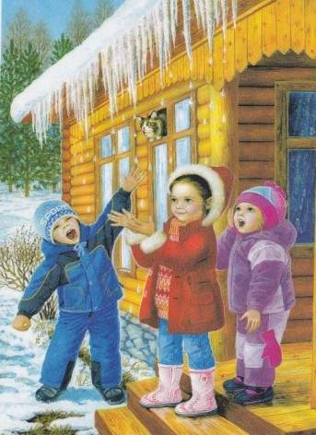
Внимание, сосульки!
В зимнее время на крышах
образуются сосульки,
которые в любой момент могут упасть.
Поэтому не нужно ходить
рядом с домами.
Следует обходить опасные места.
Нельзя стоять под нависающими сосульками.

Slide 8
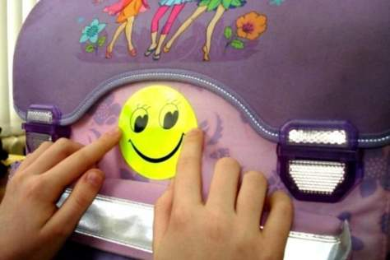
Засветись!
В темное время суток, носите одежду со светоотражающими элементами, или прикрепляйте к куртке ребенка светоотражающие значки, чтобы водитель смог издалека вас увидеть и вовремя затормозить.
Переходите улицу только на зеленый сигнал светофора или по пешеходному переходу, убедившись в том, что все машины остановились.

Slide 9
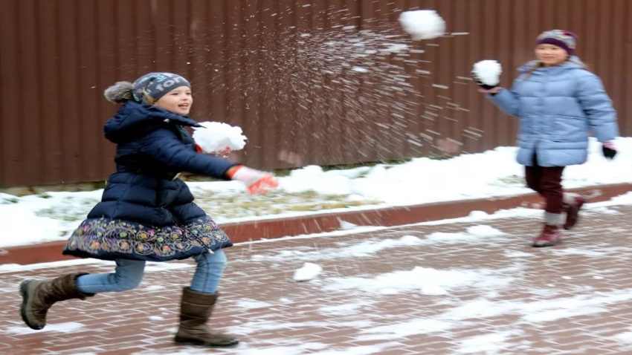
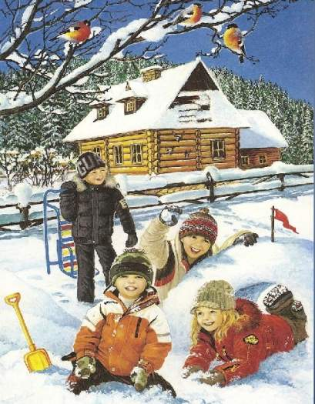
Прежде чем в снежки играть,
Запомни-лед нельзя бросать!

Slide 10
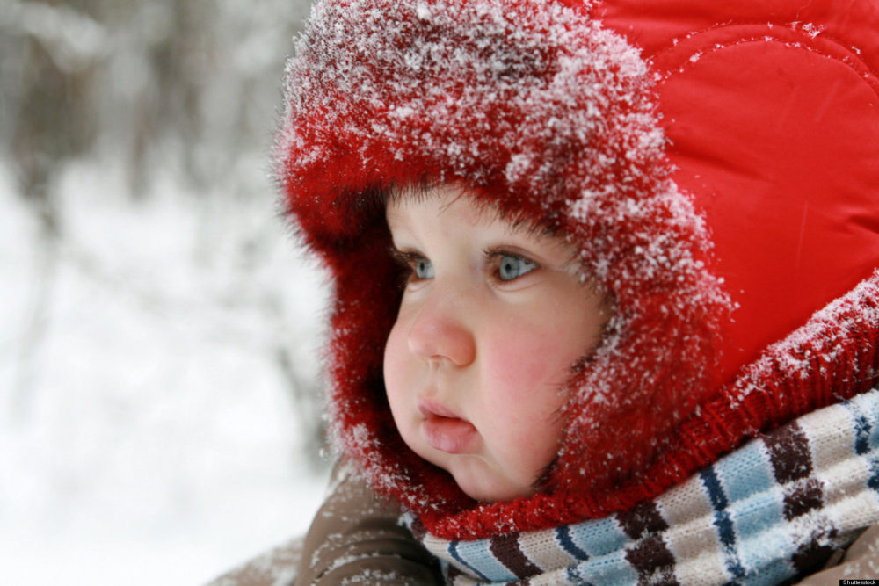
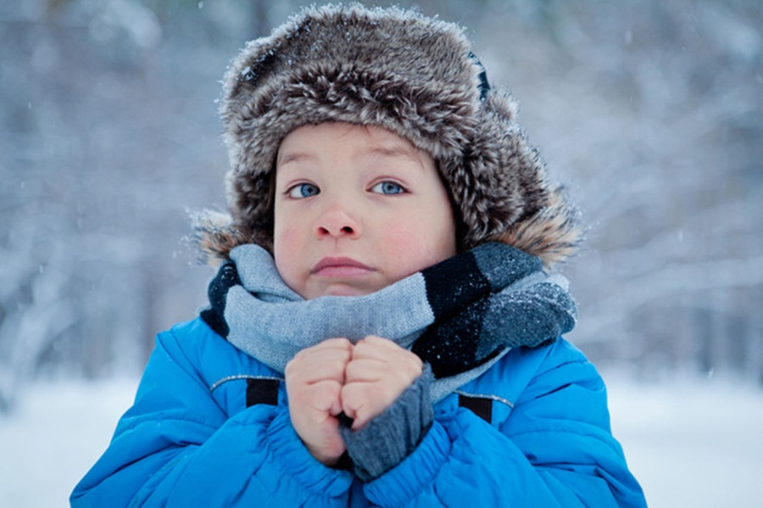
Пришла зима.
Трещат морозы.
И щиплют уши, щёки, нос
Оденься лучше потеплее,
Чтоб очень сильно не замерз!
Чтобы ручки не замерзли
Надо варежки надеть.
И тогда мороз не страшен!
Они ручки будут греть!

